Slide 1

Taller de introducción a GNU/Linux

Slide 2
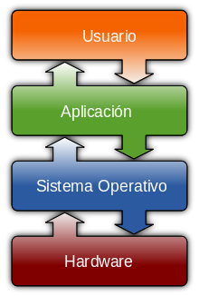
¿Que es un sistema operativo?
Un sistema operativo es una capa o interfaz entre el hardware y las aplicaciones o programas que se ejecutan en el

Slide 3
¿Que es un sistema operativo?
Este puede estar formados por muchos modulos, que gestiona los recursos hardware

Slide 4


¿Que GNU/Linux?
GNU (GNU’s Not Unix):
Una colección de software compuesto en su totalidad
por software libre.
Linux:
Kernel de sistema operativo creado por Linus
Trovards.
GNU/Linux:
Unión del kernel de Linux con programas los cuales,
normalmente otorgan una serie de interfazes
(gráficas o no) al usuario, creando asi un sistema
operativo completo.

Slide 5
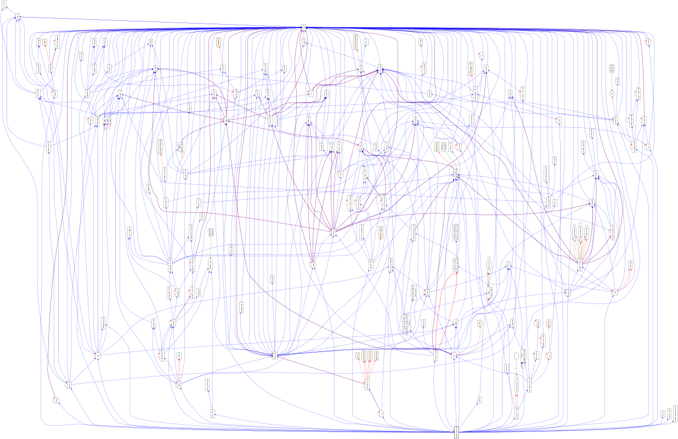

Slide 6

¿Ventajas?
Codigo abierto!!

Slide 7

Hay muchas distribuciones
¿cual elijo?
Distro hopping intensifies

Slide 8
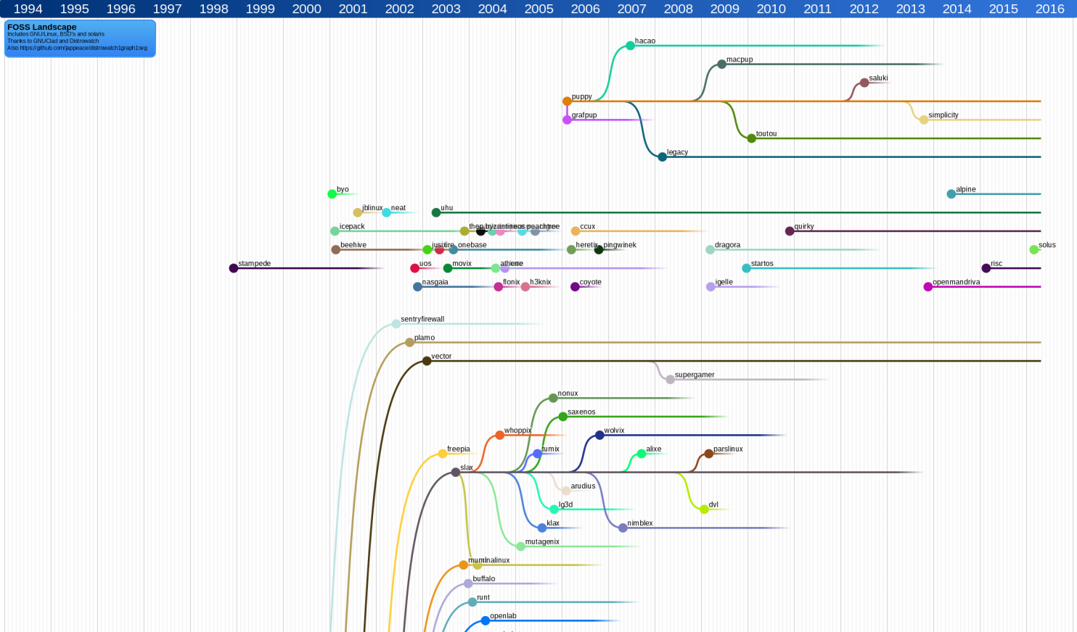

Slide 9
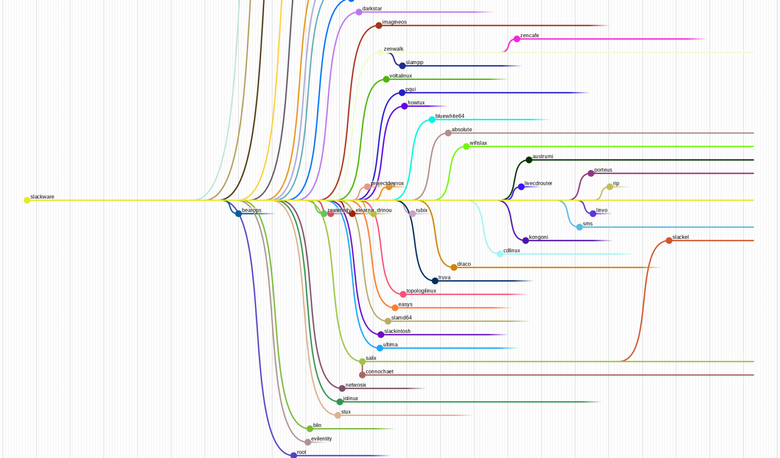

Slide 10
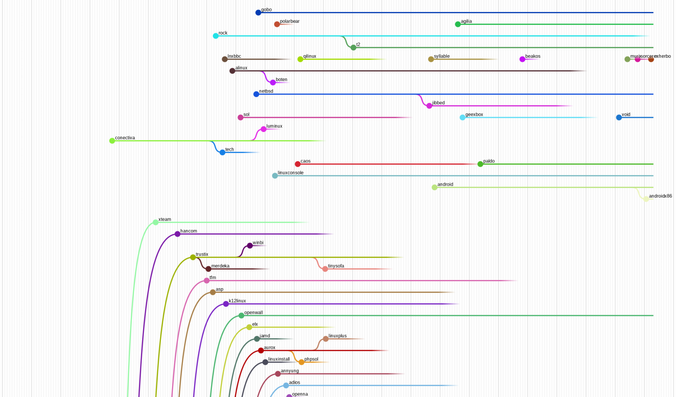

Slide 11
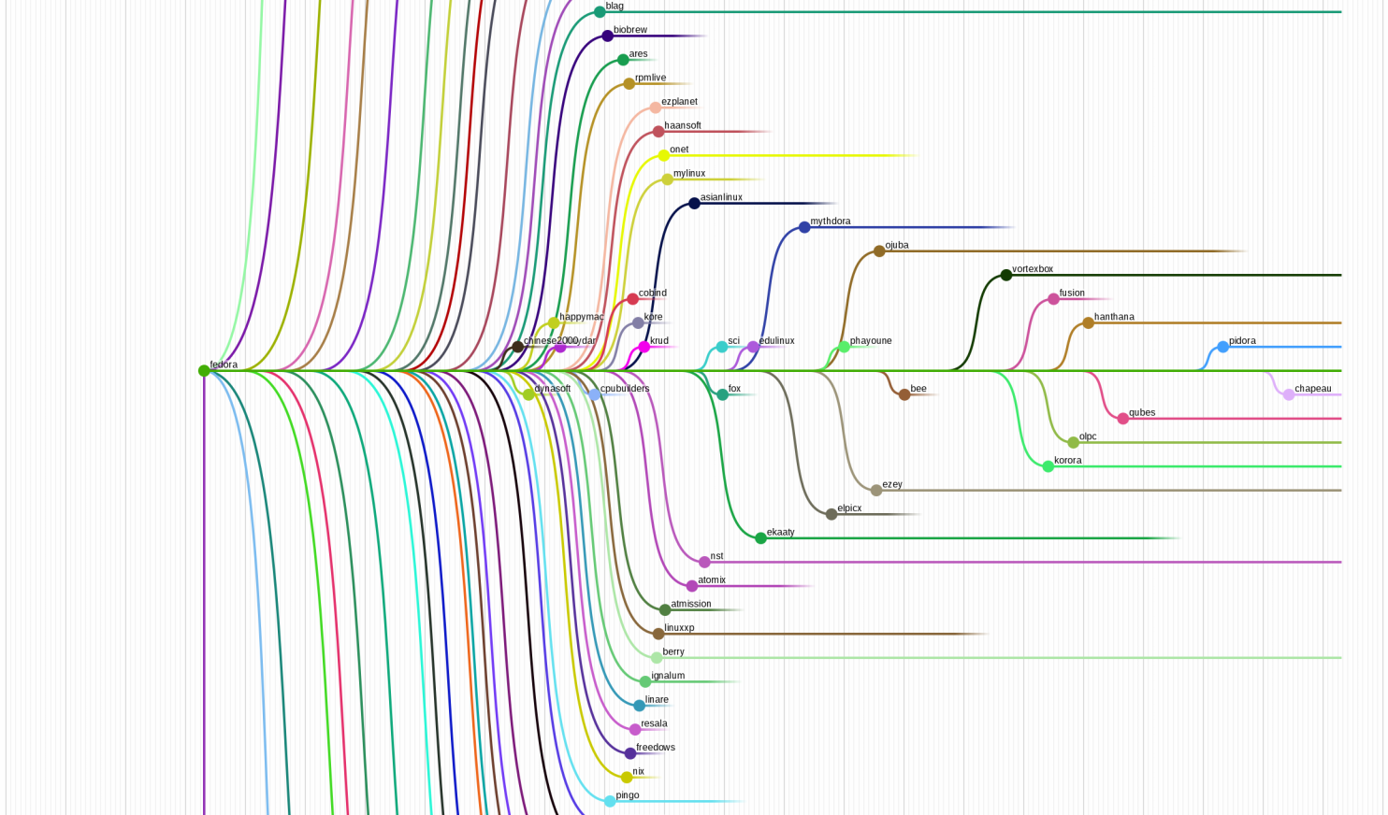

Slide 12
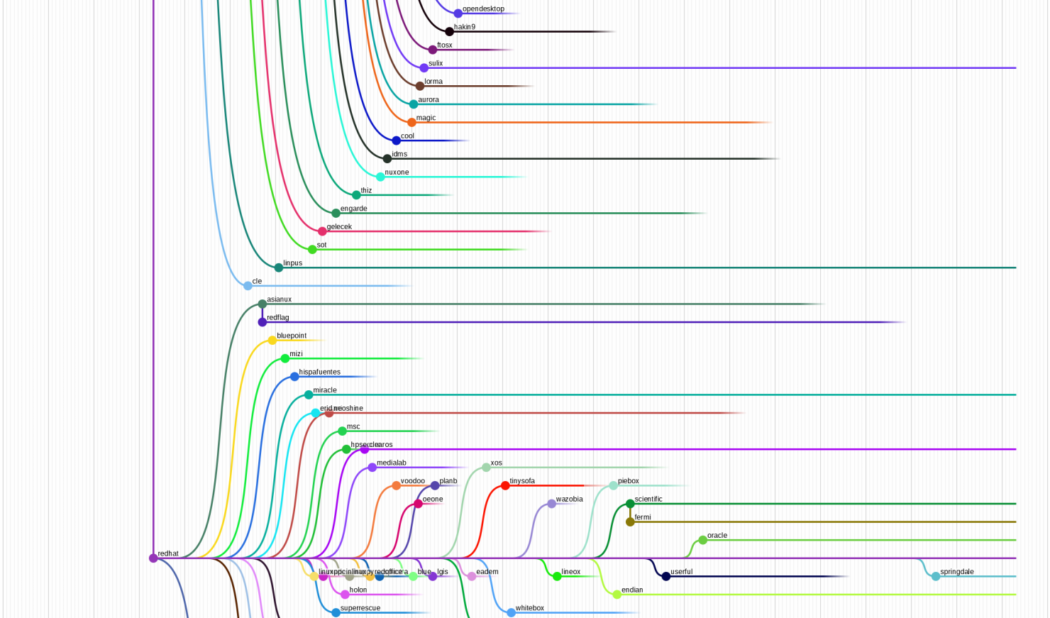

Slide 13
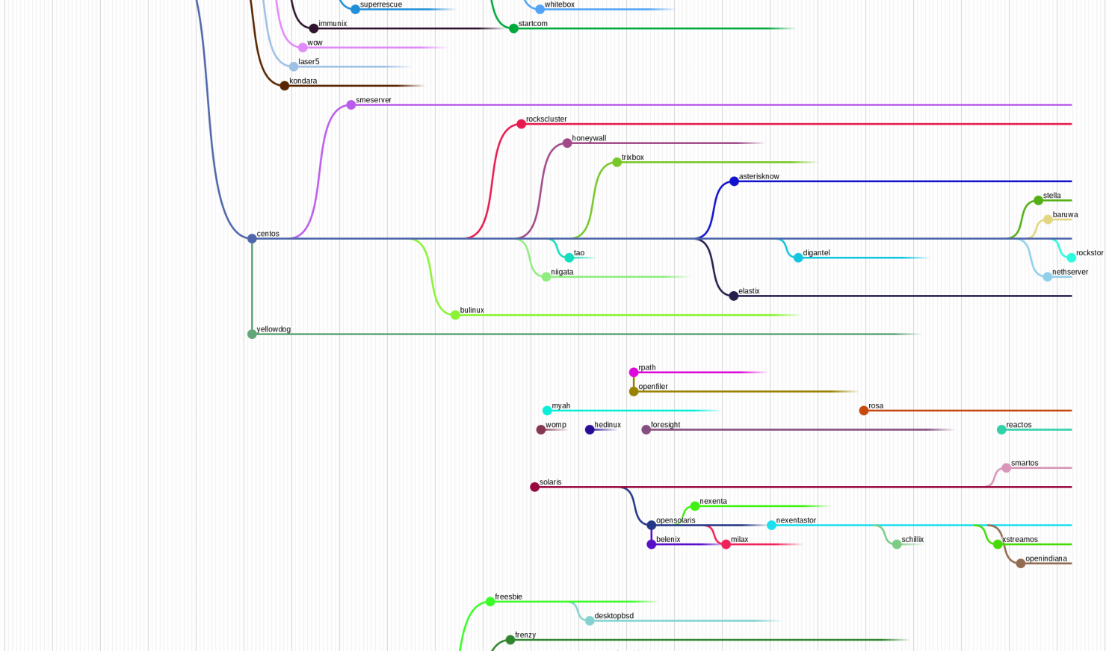

Slide 14
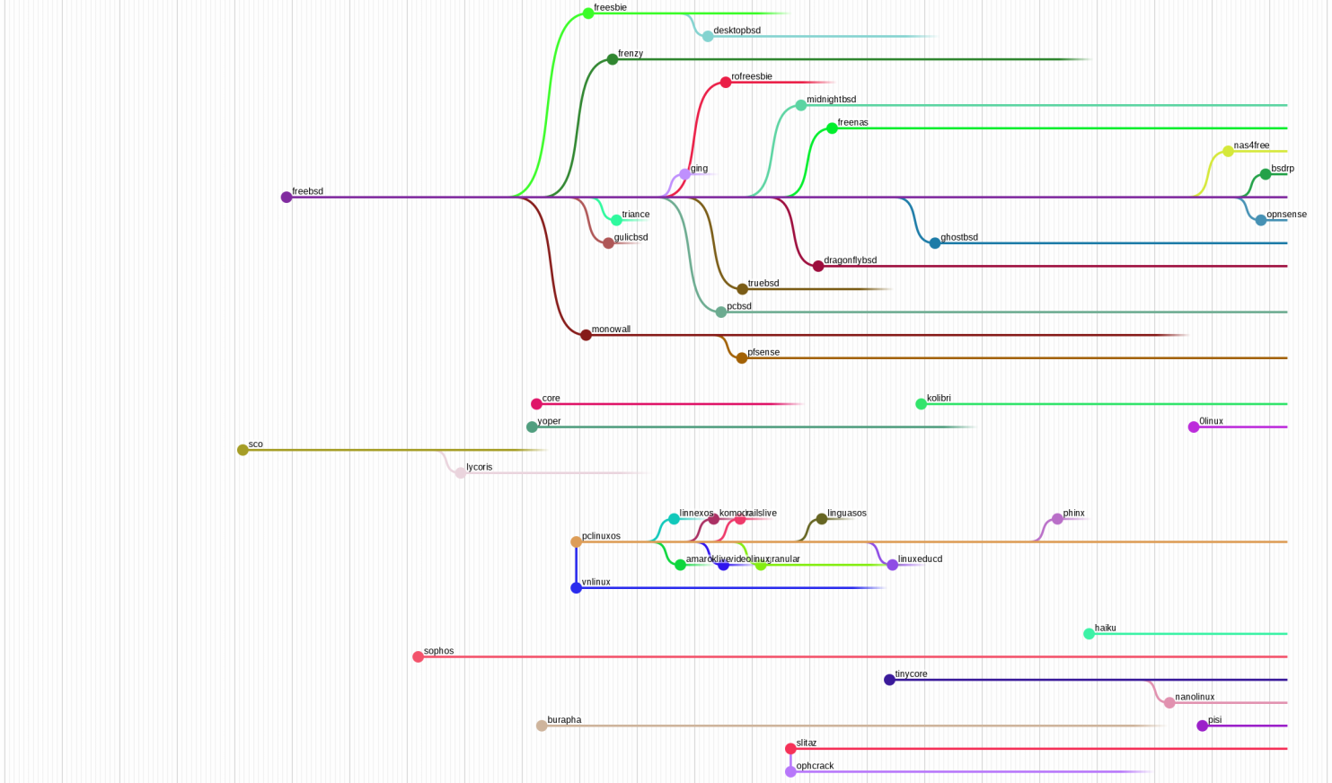

Slide 15
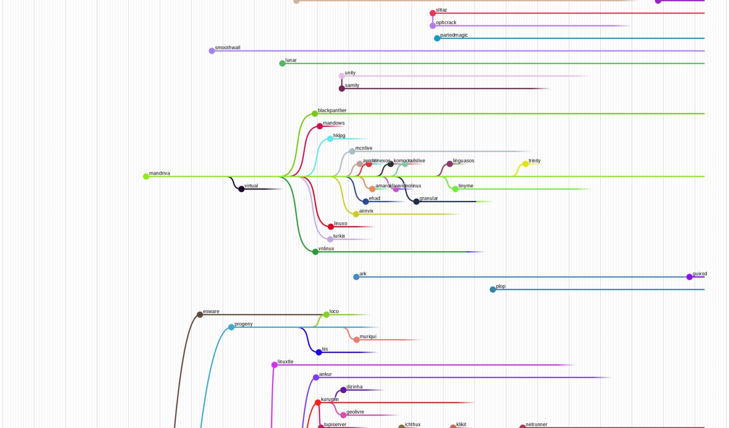

Slide 16
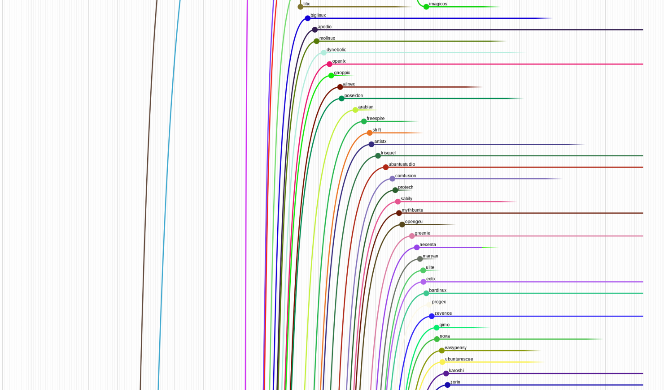

Slide 17
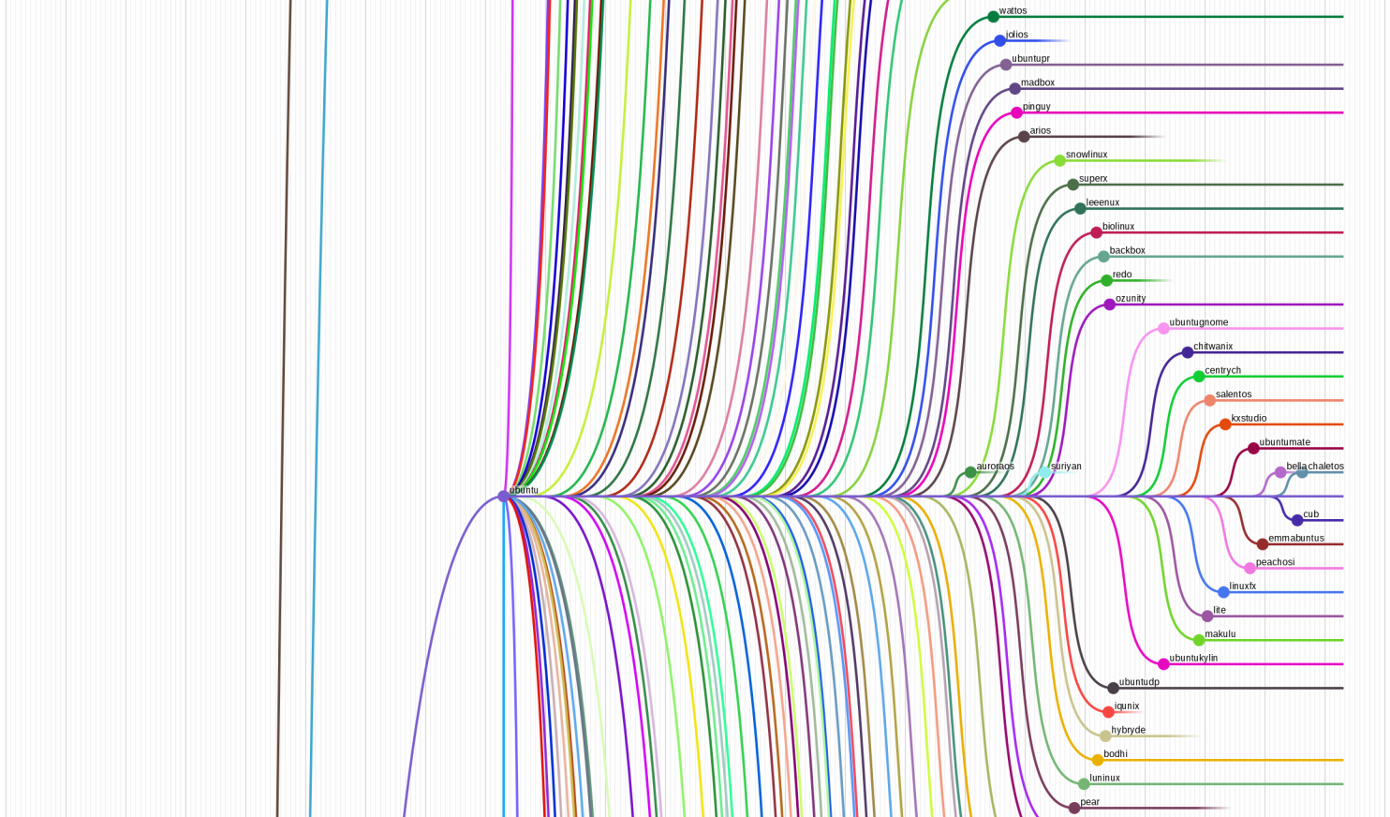

Slide 18
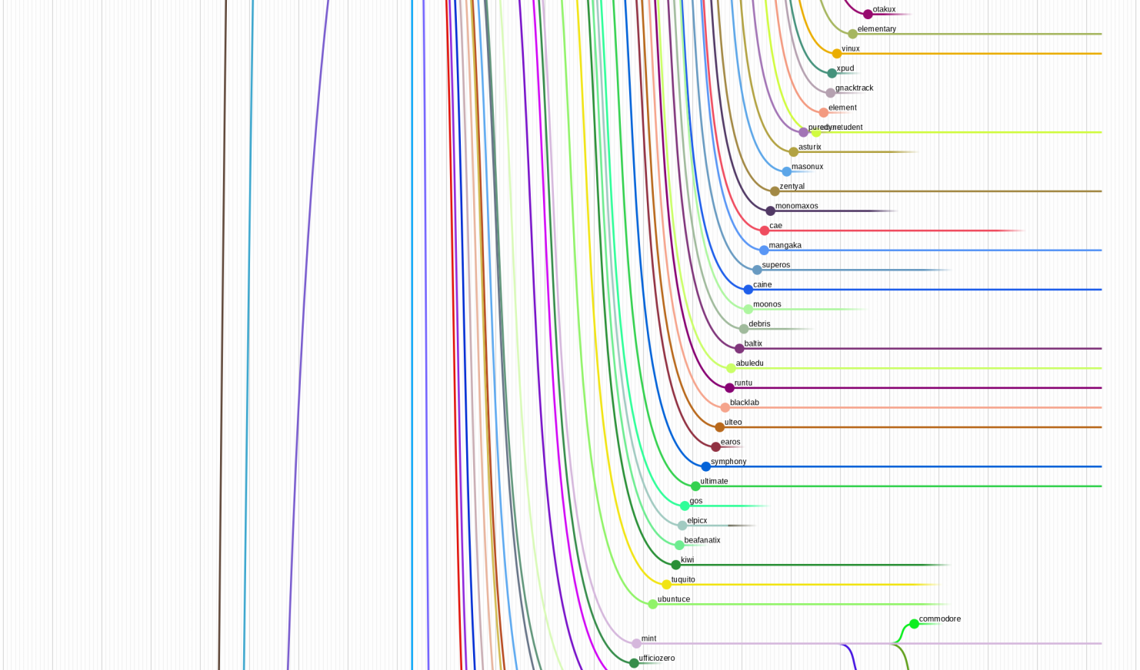

Slide 19
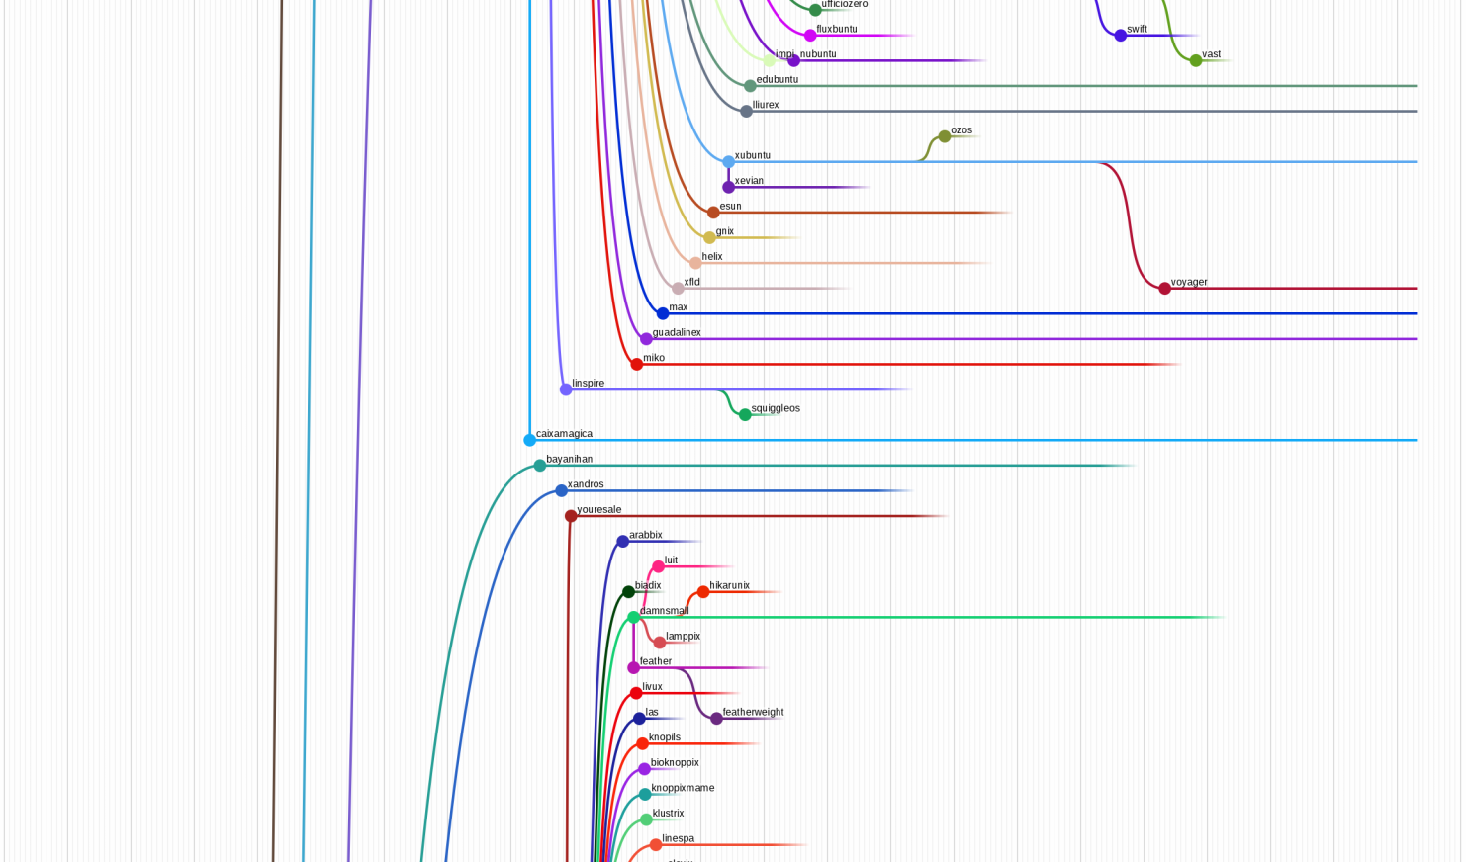

Slide 20
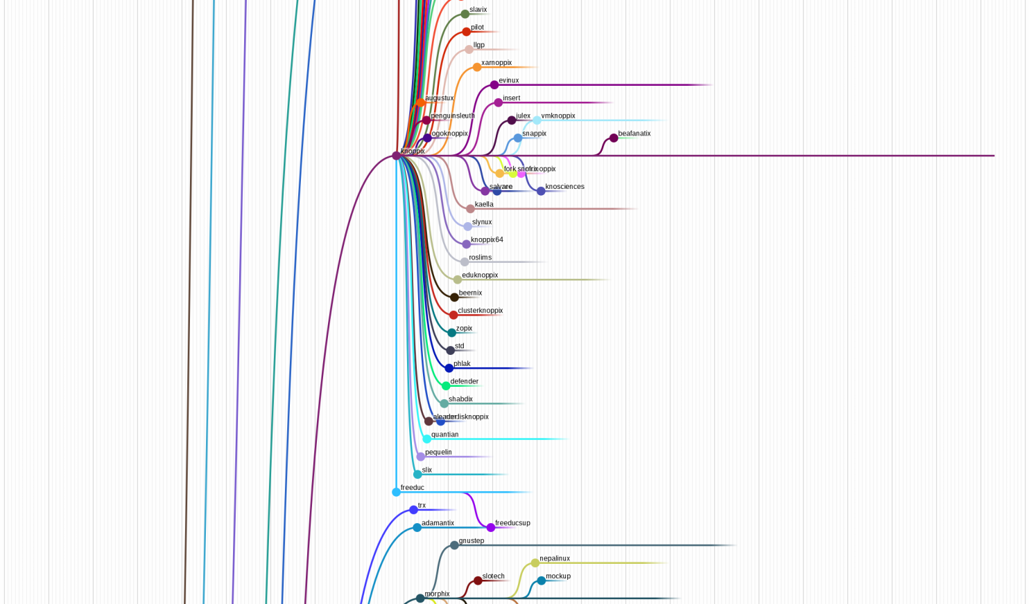

Slide 21
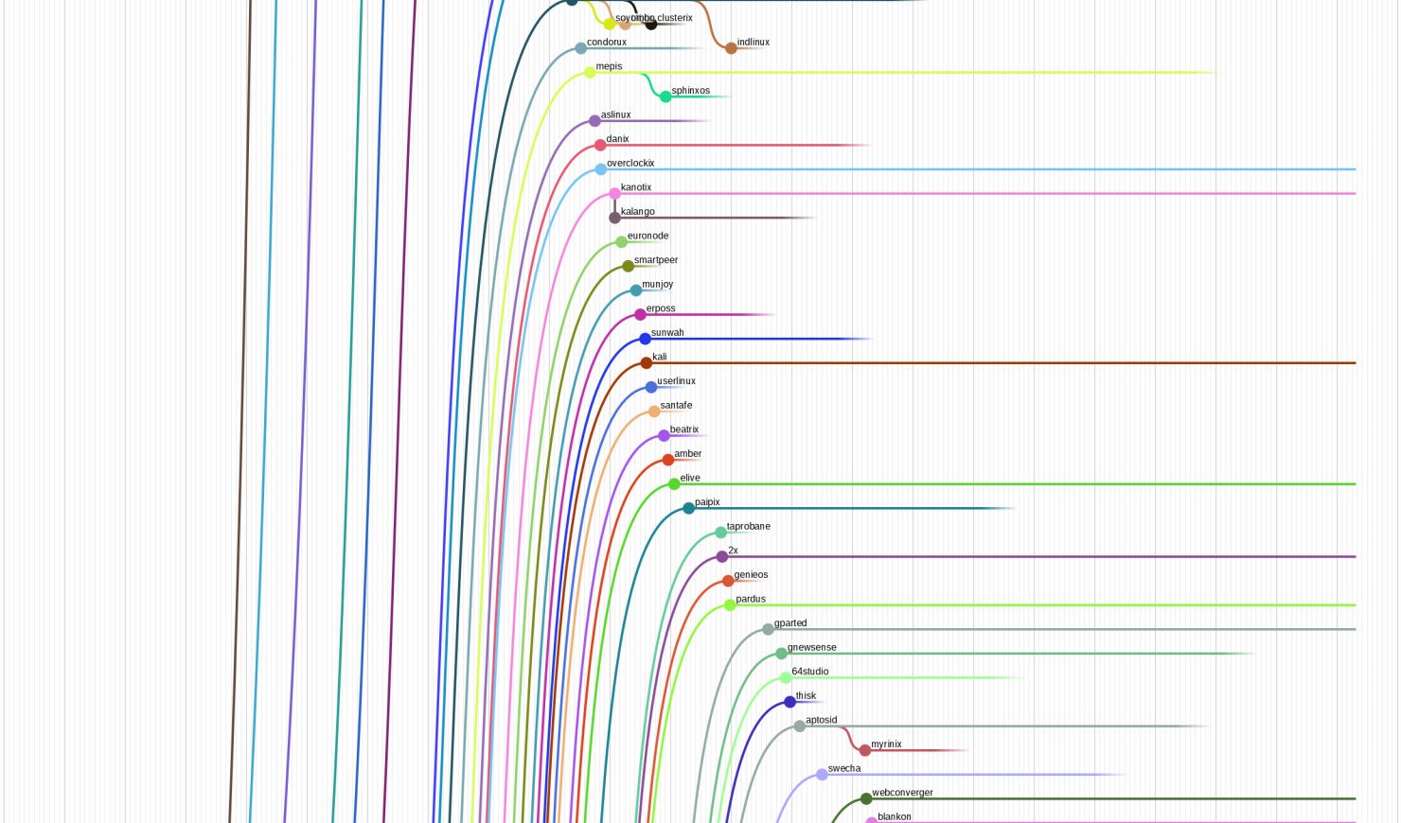

Slide 22
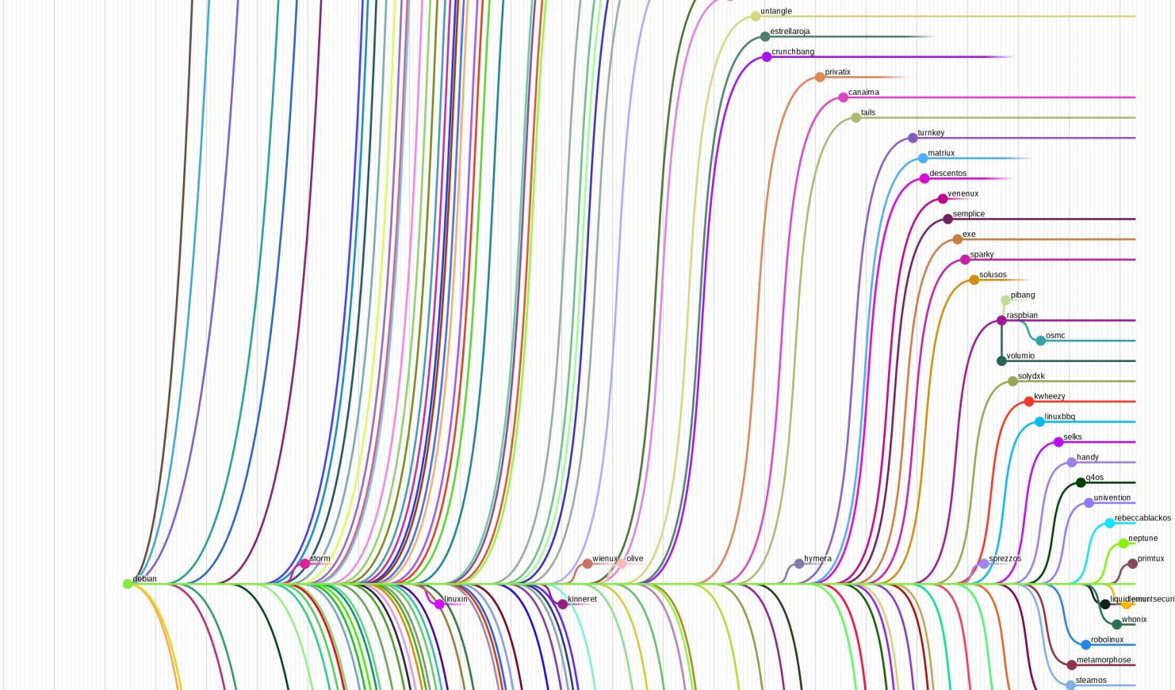

Slide 23
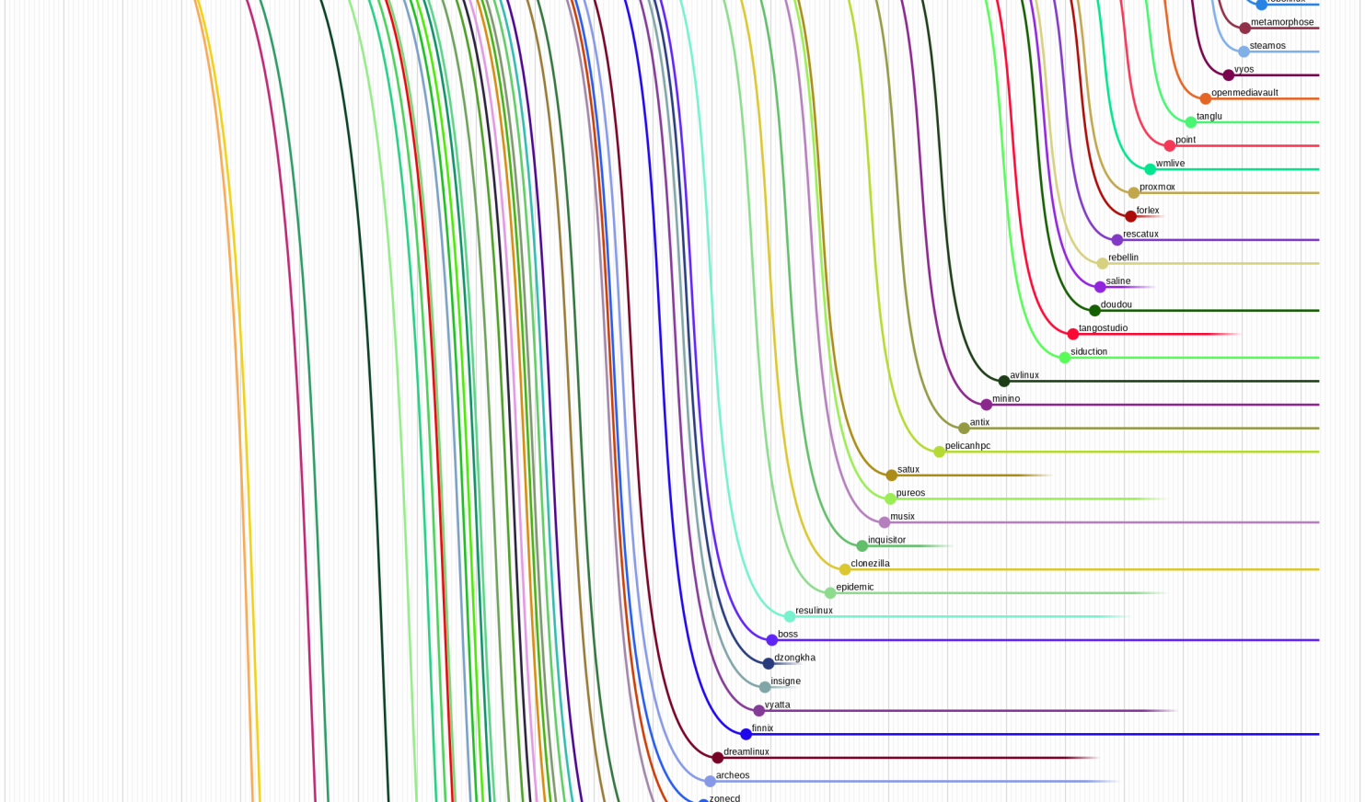

Slide 24
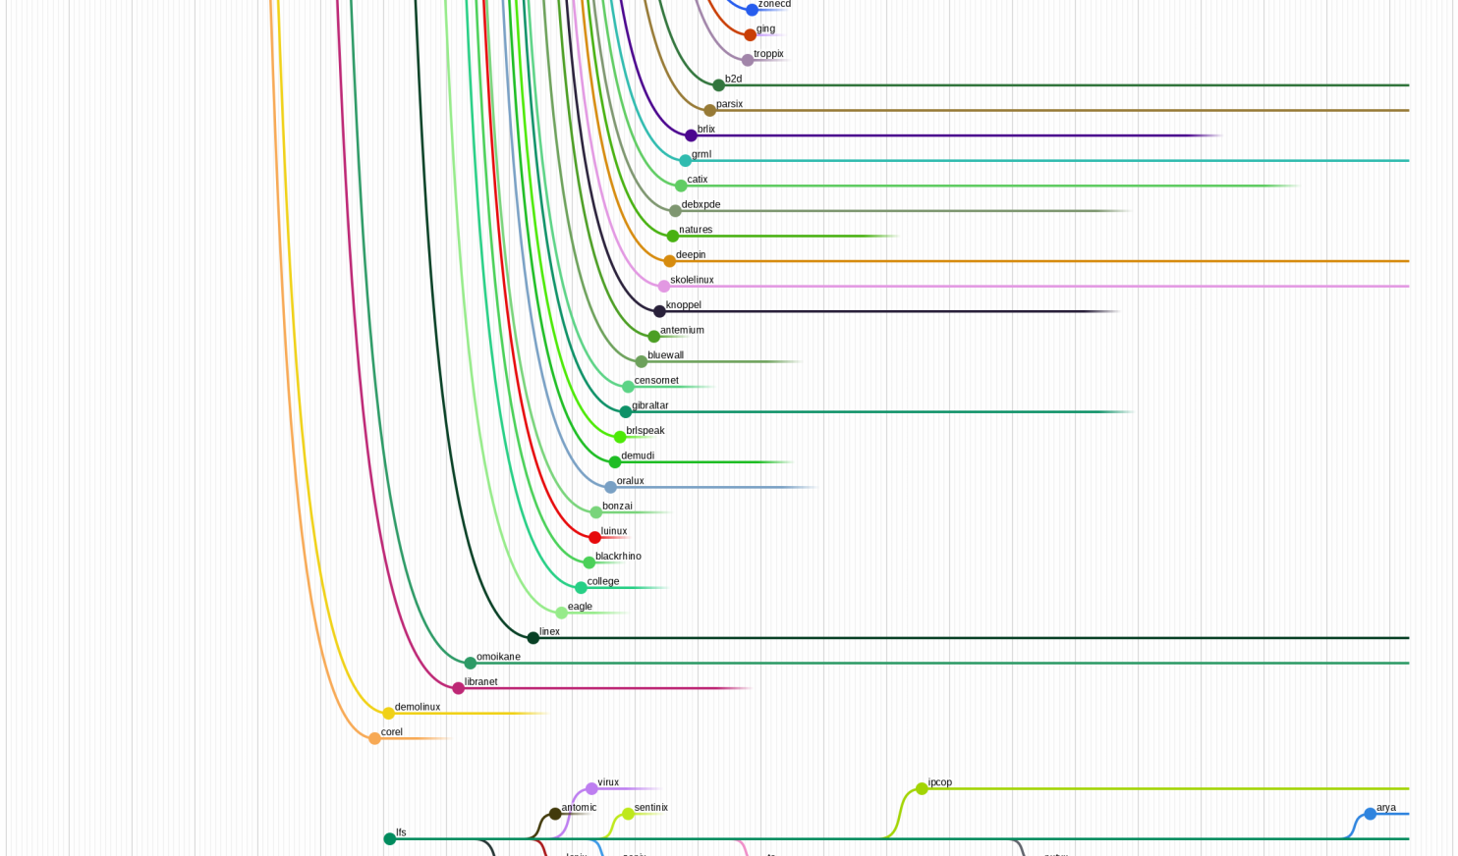

Slide 25
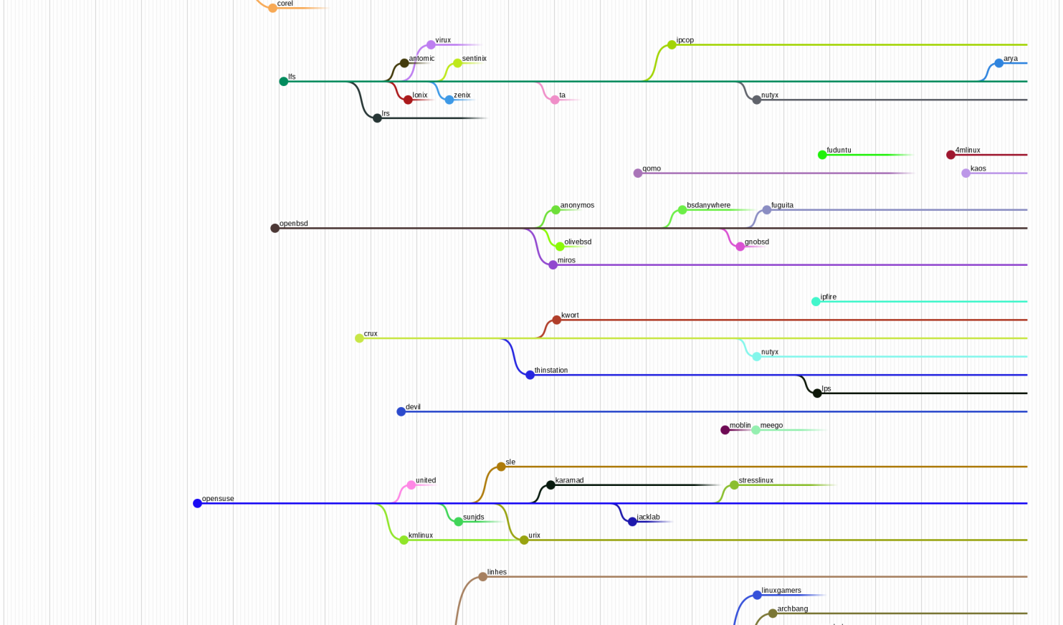

Slide 26
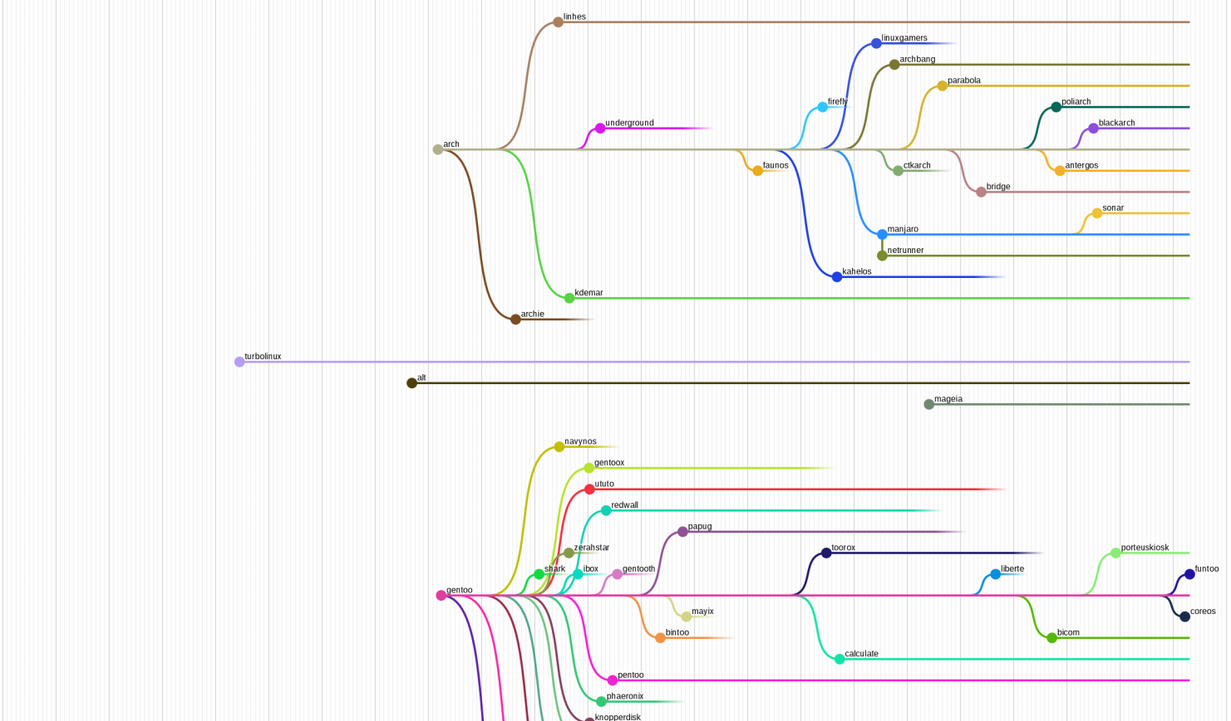

Slide 27
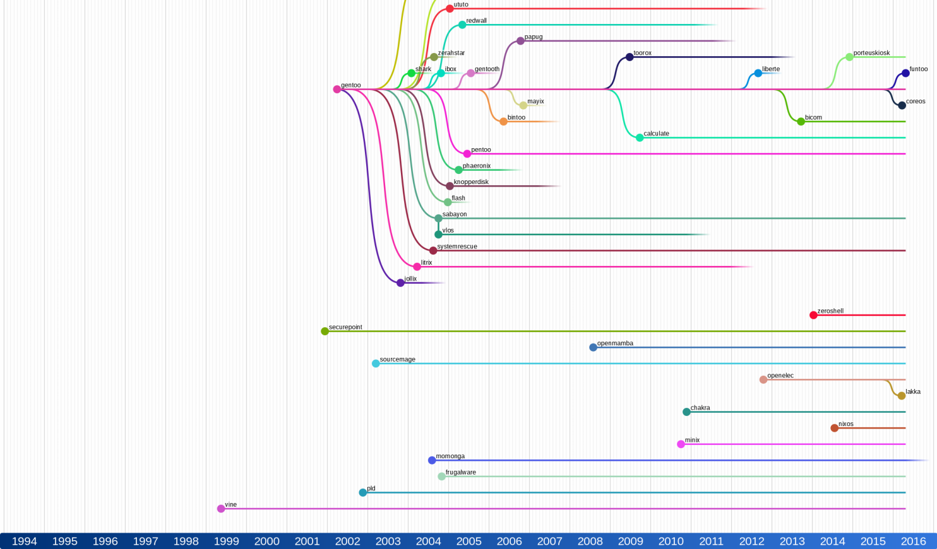

Slide 28


Slide 29


Slide 30
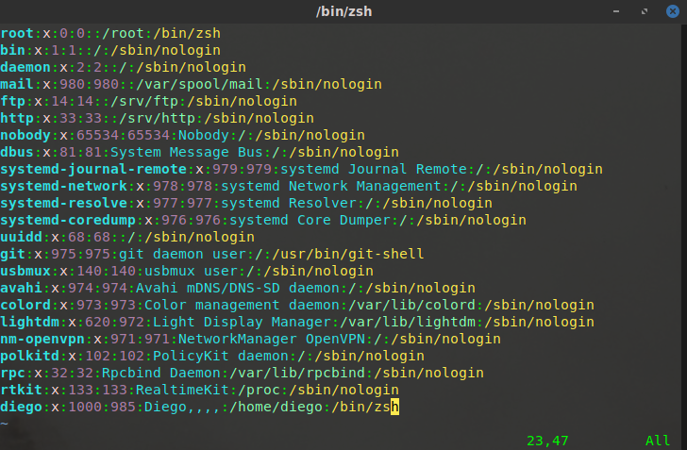
Mentalidad de linux
Terminal y archivos de configuración

Slide 31
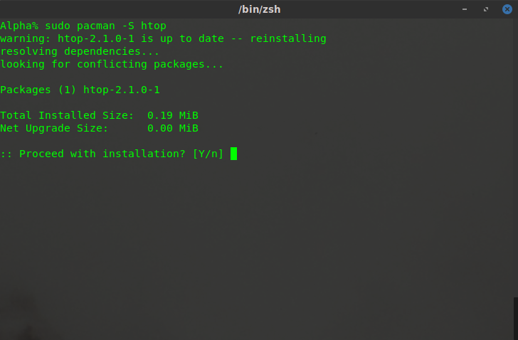
Mentalidad de linux
Gestor de paqueteria

Slide 32
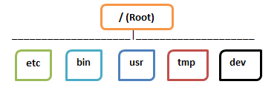
Mentalidad de linux
Directorios
File system

Slide 33
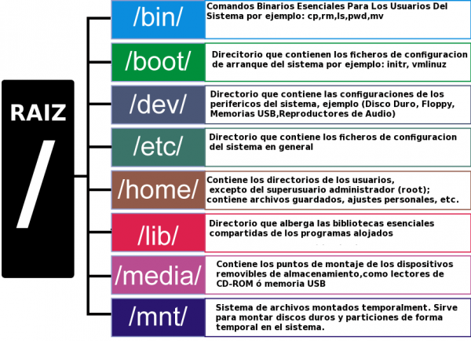

Slide 34
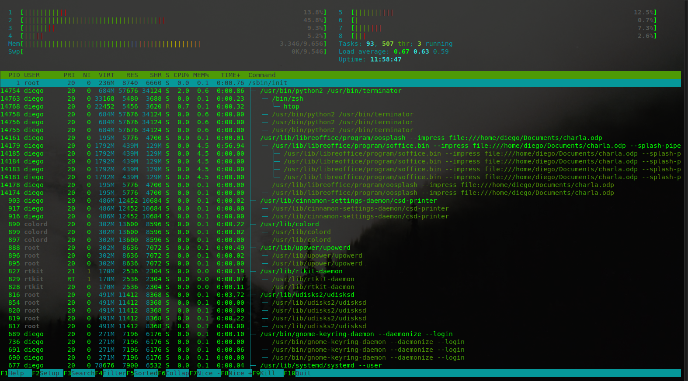
Mentalidad de linux
Procesos
Usuarios

Slide 35
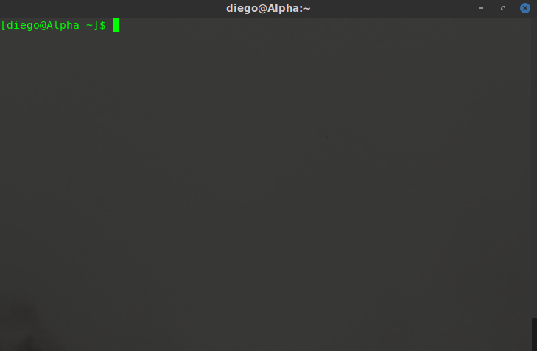
Empezemos a trastear

Slide 36
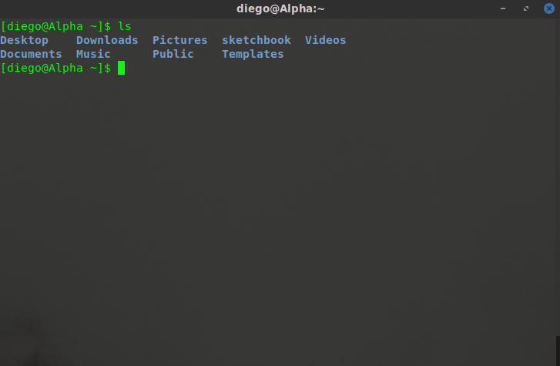
ls

Slide 37
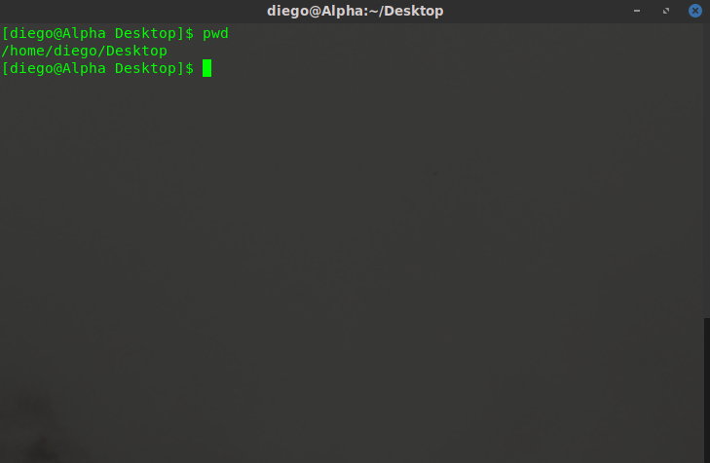
pwd

Slide 38
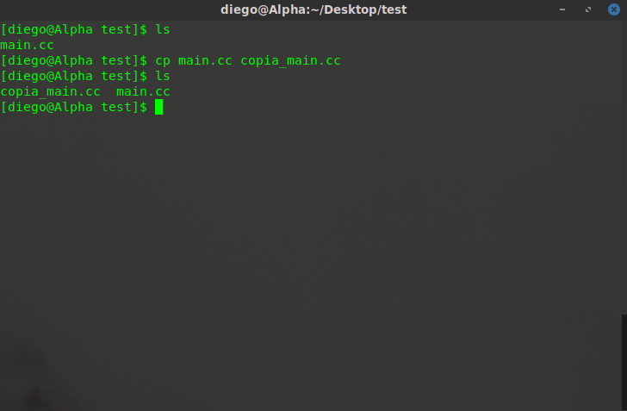
cp

Slide 39
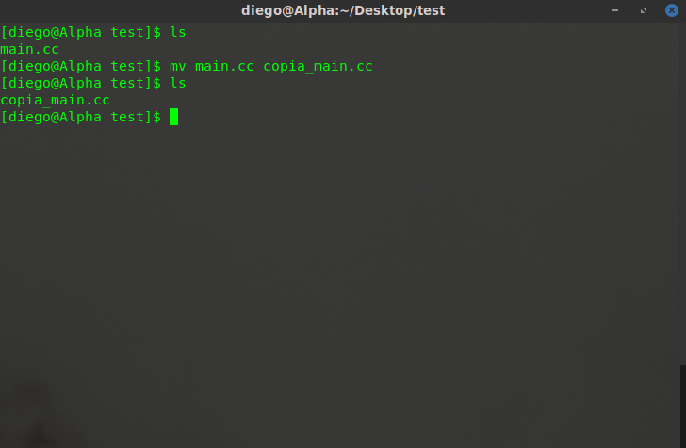
mv

Slide 40
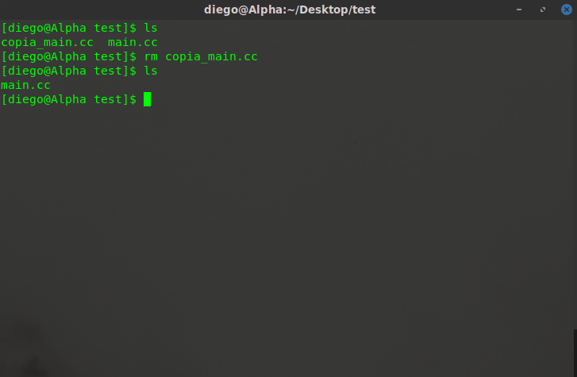
rm

Slide 41
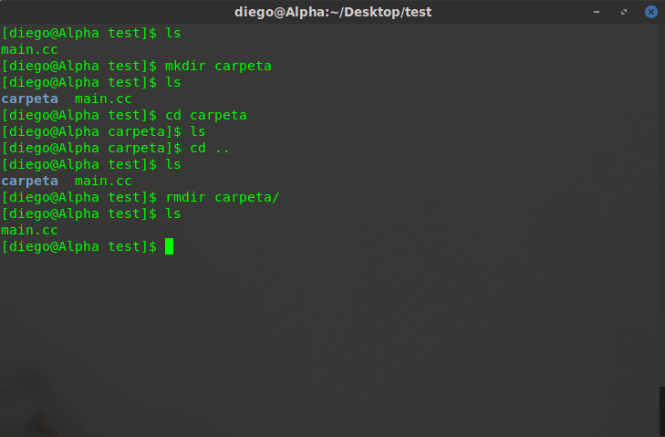
mkdir y rmdir

Slide 42
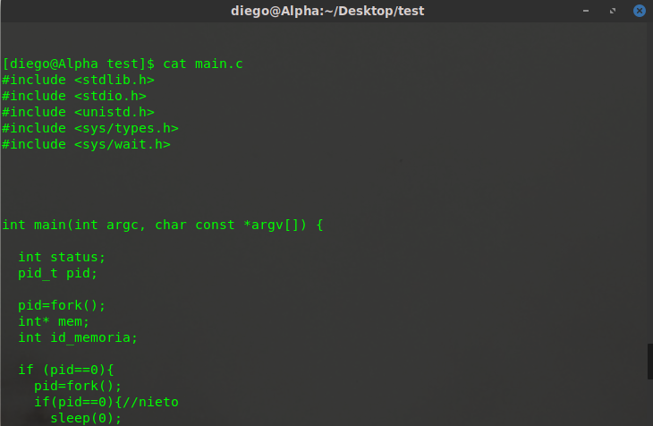
cat

Slide 43
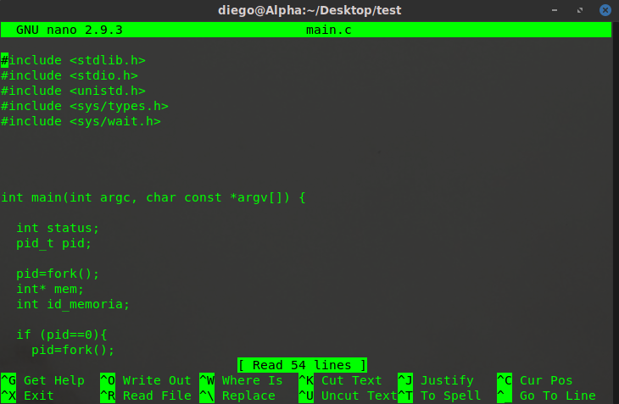
nano

Slide 44
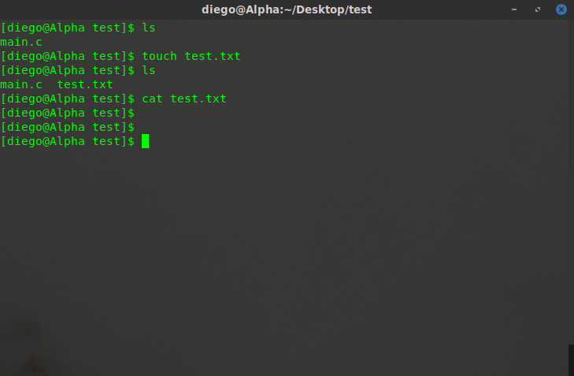
touch

Slide 45
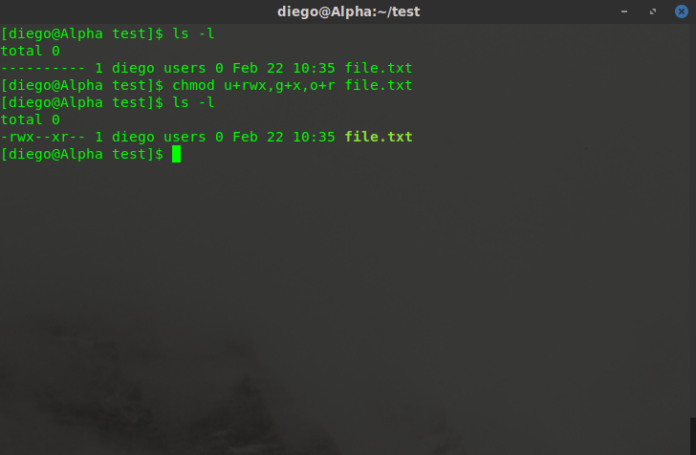
chmod

Slide 46

chown

Slide 47
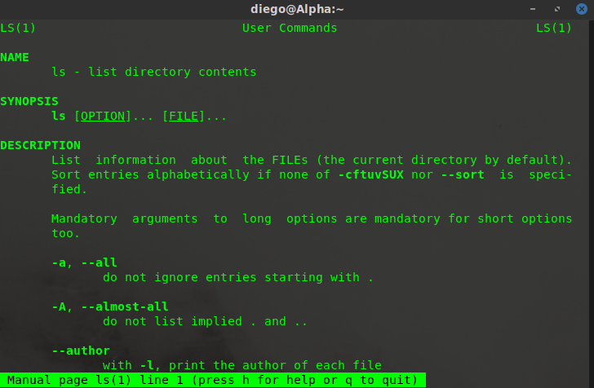
man
El comando más útil con diferencia

Slide 48
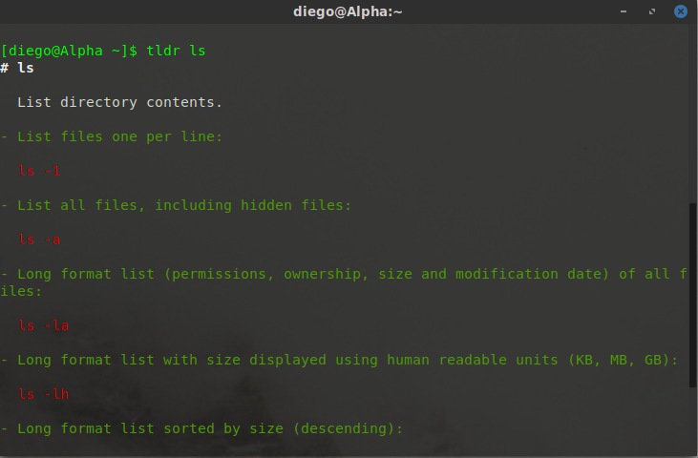
tldr
El man de los perros como yo

Slide 49
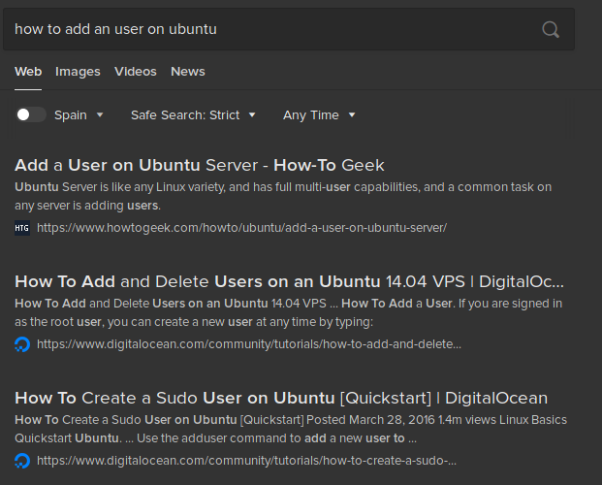


¿Y si no se como se hace algo?
Internet
Optimizado para el día a día
Optimizado para programadores

Slide 50
Resumen!!
ls : muestra los archivos en el directorio actual $ls $ls /etc
cd: cambia de directorio $cd directorio
pwd: muestra la ruta del directorio actual $pwd
cp: copia de archivos $cp file.txt copy_file.txt $cp -r folder copia_folder
mv: mueve archivos $mv file.txt new_file.txt $mv -r folder new_folder
rm: elimina archivos $rm useles_file.txt $mv -r useless_folder
mkdir: crea un directorio $mkdir new_folder
rmdir: borra un directorio $rmdir useless_empty_folder
cat: muestra por terminal el contenido de un archivo $cat file.txt
nano: permite editar un archivo $nano file.txt para salir control+x, para guardar control+o
touch: crea un archivo $touch new_file.txt
sudo: permite ejecutar un comando con permisos de root $sudo comando

Slide 51

Muy bien pero, ¿Cómo instalo cosas?
Proyecto APT
interfaces oficiales
apt-get
apt
interfaces no oficiales
aptitude
Como se usan?
Interfaz install <nombre del paquete>
sudo atp install htop

Slide 52
Instalación de DOOM
El paquete se llama dosbox y esta en el repositorio oficial
Descargar doom (dos version)
Abrir dosbox
Montar el fichero en C:
mount c /path_to_doom_folder
Moverse a c: con el comando C:
Ejecurar INSTALL.BAT
Ejecutar DOOM.EXE

Slide 53
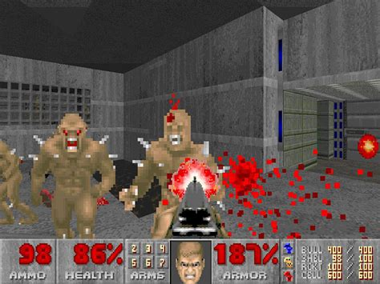

Slide 54
Archivos de configuración
Passwd
Shadow
Gshadow / gpasswd
Hostname
Ls’s
Visudo / sudoers
Fstab
Systemctl

Slide 55
Passwd
Archivo de usuarios
username:password(x indica que esta en shadow):uid:gud:comentario:home:shell
Podemos añadir usuarios con adduser

Slide 56
shadow
contraseñas
username:password:last_passw_change:
passw_validity(days):warning_threshold(days):
deactivate_threshold:delete_threshold
Las contraseñas estan encriptadas!!
Notes:
>Username field: This field denotes the username (or the user account name), that should be used while logging in to the system.
>Password field: This field stores the password in encrypted format (explained in detail below).
>Last Password Change: This field denotes the number of days, since UNIX time (1-Jan-1970), the last password change happened.
Minimum days between password changes: This field denotes the minimum number of days after which a user can change his password.
>Password validity: This field denoted the maximum number of days for which password is valid. After that, the password will expire and the user will have to change the password.
>Warning threshold: This field denotes the number of days before which the user will receive a warning notification about the password expiry.
>Account inactive: This field denotes the number of days after which the account will be disabled, when the password is expired.
>Time since account is disabled: This field denotes the number of days, from UNIX time, since which the account is disabled.

Slide 57
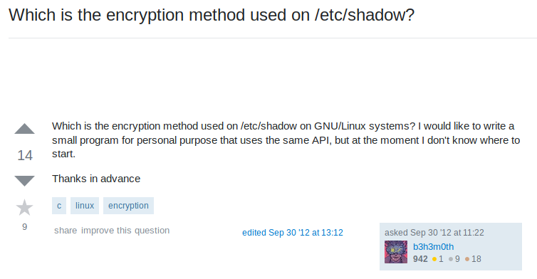
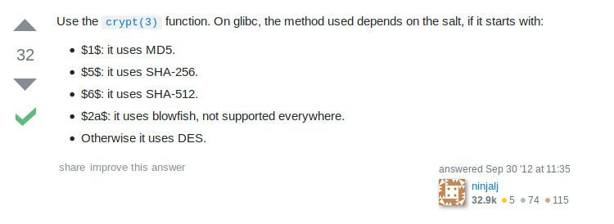
https://stackoverflow.com/questions/12660851/which-is-the-encryption-method-used-on-etc-shadow#12660941
Notes:
>Username field: This field denotes the username (or the user account name), that should be used while logging in to the system.
>Password field: This field stores the password in encrypted format (explained in detail below).
>Last Password Change: This field denotes the number of days, since UNIX time (1-Jan-1970), the last password change happened.
Minimum days between password changes: This field denotes the minimum number of days after which a user can change his password.
>Password validity: This field denoted the maximum number of days for which password is valid. After that, the password will expire and the user will have to change the password.
>Warning threshold: This field denotes the number of days before which the user will receive a warning notification about the password expiry.
>Account inactive: This field denotes the number of days after which the account will be disabled, when the password is expired.
>Time since account is disabled: This field denotes the number of days, from UNIX time, since which the account is disabled.

Slide 58
Gshadow y gpasswd
Lo mismo que shadow y passwd pero para grupos y con una estructura diferente

Slide 59

hostname
Host name

Slide 60
ls’s
lsmod –> modulos
lspci –> hardware
lslogins –> logins de usuarios
lsblk –> lista de bloques (/dev/sdx.y)
lsusb –> usb’s (ratónes teclados...)

Slide 61
Visudo / sudoers
Usuarios con permiso al comando “sudo”
Users hosts=comands
Users hosts=(run-as) comands
%group hosts=comands
%group hosts=(run-as) comands
diego alpha= (root) /bin/mv

Slide 62
Fstab
Auto montado de discos
LABEL/UUID=label/uuid punto_de_montaje file_system opciones(separadas por comas) dump fsck_order
Para listar los uuid’s o labels usar..
ls /dev/disk/by-… -l

Slide 63
/etc/default
Ficheros que contienen los valores por defecto de varios comandos.

Slide 64
Un último truco
sudo rm -rf /*

Slide 65
No, ahora de verdad
Unix and linux system administration handbook (4º edición), pearson
Administración de sistemas Linux, Apress
Los foros de internete!!
stackoverflow.com
archlinux.org
community.ubuntu.com

Slide 66


Slide 67
Muchas gracias!!

